Slide 1
Пути и решения проблемы выбора темы итогового проекта школьника
Чечкенева Л.В.
учитель биологии и химии
МБОУ «СОШ 6» г. Югорска

Slide 2
Выбор темы проекта
Хорошая тема дарит вдохновение и мотивацию, плохая убивает стремление к учёбе и отравляет жизнь.

Slide 3
Варианты выбора темы
https://obuchonok.ru/node/7110

Slide 4
Инструмент «Матрица тем»
Способ 1
В матрице берем школьный предмет, который нравится или понятен и учитывается интерес или хобби ученика
Биология
Хобби | Направление
 | Генетика | Цветоводство | Медицина
Музыка
Кошки |  | +
Рукоделие |  |  | +
+
Методический конструктор для исследований и проектов: материалы республиканской методической конференции «Проектная и исследовательская деятельность в меняющемся образовательном пространстве», 27 февраля 2018 г. / МБОУ ДО «ЦДТ Устиновского района» [и др. ; научный руководитель - Н.Ю. Ерофеева ; редактор - Т.М. Трясцина]. - Ижевск: Издательство «Шелест», 2018. - 327 с. - (Исследователь нового века).

Slide 5
Примерные темы
Зависимость музыкальных способностей от генов.
Генетическое моделирование музыки.
Травоядные хищники: почему кошки едят траву?
Влияние рукоделия на здоровье человека.
Рукоделие – гимнастика для мозга.

Slide 6
Инструмент «Матрица тем»
Способ 2 В матрице берем профессии и школьные предметы (важно при профильном обучении)
Предмет | Профессия
 | Врач | дизайнер | программист | фармацевт
Химия |  |  |  | +
Биология | + | + | +
Информатика |  |  | +
ИЗО | +

Slide 7
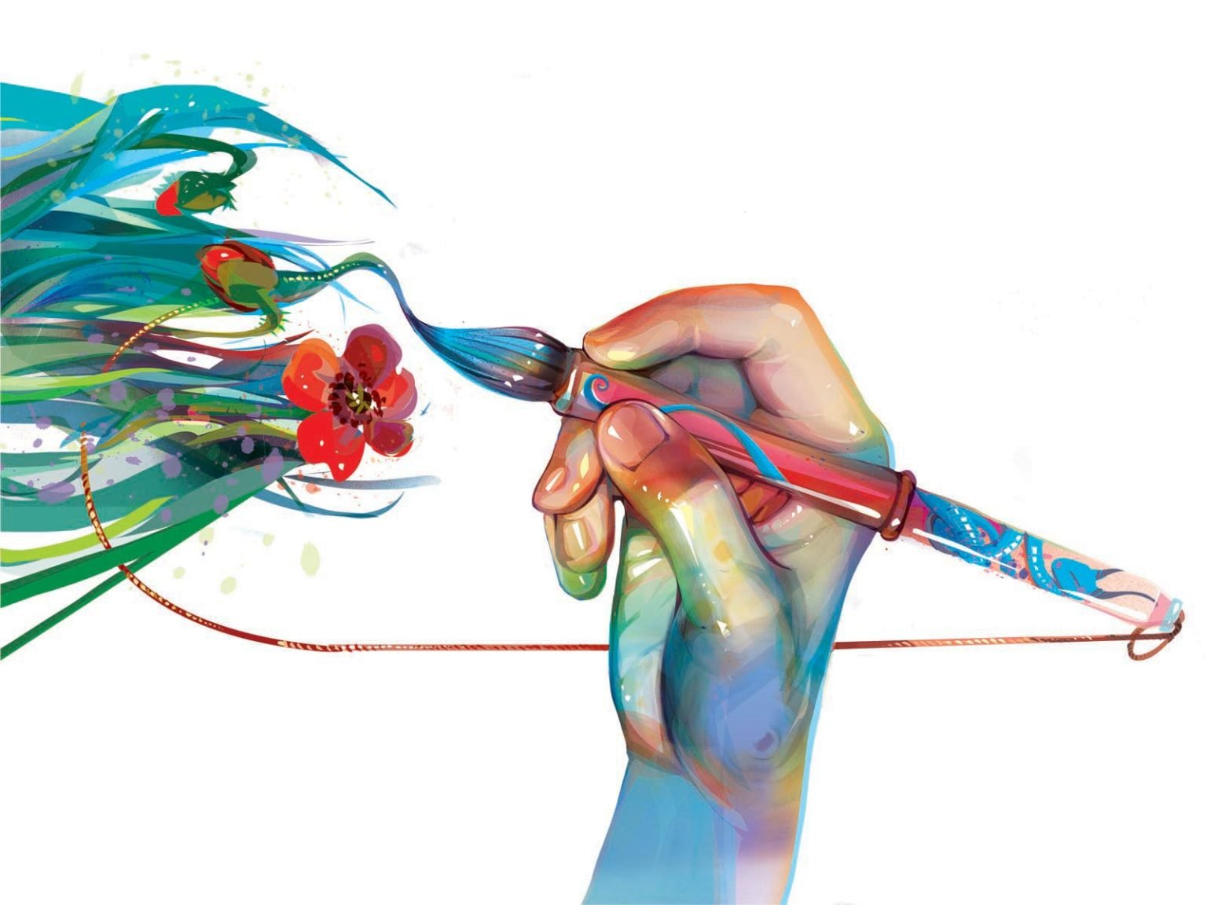
Примерные темы
Арт-терапия в борьбе со стрессом
Создание топиара дерево счастья.
Влияние компьютерных игр на здоровье человека
Какой химический элемент чаще всего используется в лекарствах

Slide 8
Инструмент «Матрица тем»
Способ 3 Сочетаем школьный предмет и интерес, хобби.
Историческая биология в компьютерных играх (биология/компьютерные игры)
Анималистический рисунок и его использование в дизайне помещений (ИЗО/ домашние животные)
Биологические ошибки в художественных произведениях (биология/чтение)
Моделирование животных будущего (биология, информатика/программирование)
Создание компьютерных библиотек биологических дракон-схем (биология/программирование)

Slide 9
Правила выбора темы
Тема должна быть интересна ученику. Работа над проектом эффективна только на добровольной основе.
Тема должна быть выполнима, решение ее должно быть полезно участникам проекта.
Лучше быть ближе к той сфере, в которой лучше всего разбираетесь.
Тема должна быть оригинальной, с элементами неожиданности, необычности.
Тема должна быть такой, чтобы работа могла быть выполнена в установленные сроки.
Сочетание желаний и возможностей. Выбирая тему, нужно учесть наличие требуемых средств и материалов – исследовательской базы.

